Slide 1
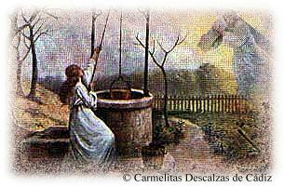
TERESA DE JESÚS
“No penséis, amigas y hermanas mías, que serán muchas las cosas que os encargaré. Solas tres me extenderé en declarar: la una, es amor unas con otras; otra desasimiento de todo lo criado; la otra, verdadera humildad, que aunque la digo a la postre, es la principal y las abraza a todas". (C 4, 3-4)

Slide 2
ESCUELA DE CAMINANTES "ser tales": humildad (C.3,2 y 4,1)

Slide 3
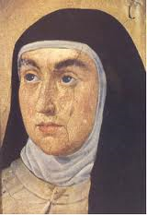
LA SANTA MADRE TERESA
NOS ENSEÑA

Slide 4
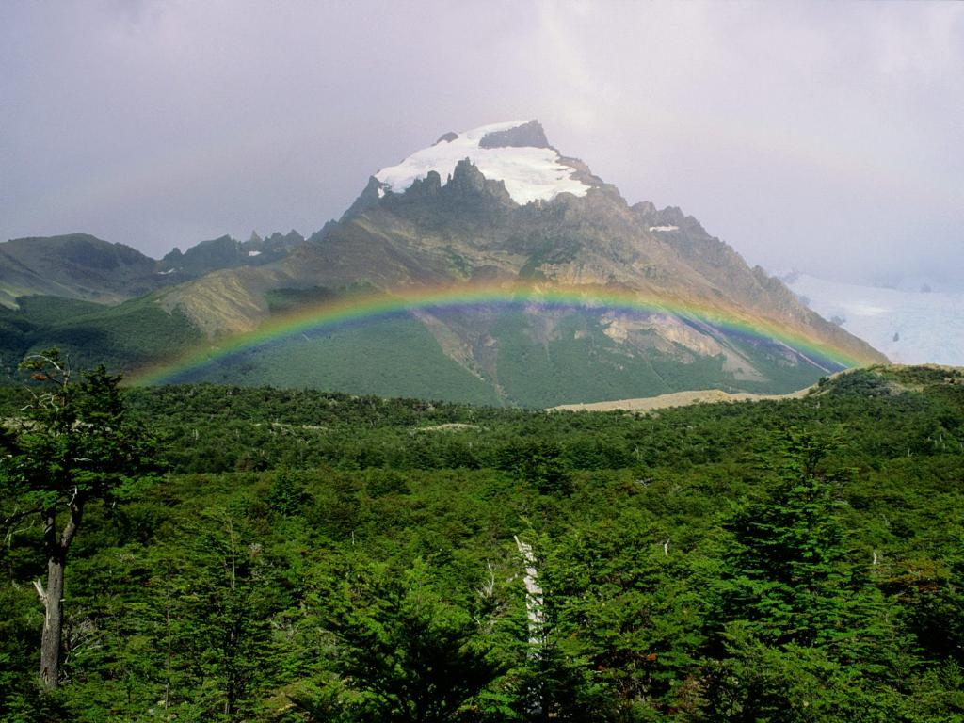
A) No puedo yo entender cómo haya ni pueda haber humildad sin amor, ni amor sin humildad, ni es posible estar estas dos virtudes sin gran desasimiento de todo lo criado". (C. 16, 1-2)
B) "Así que, hijas, si queréis que os diga el camino para llegar a la contemplación, sufrid que sea un poco larga en cosas, aunque no os parezcan luego tan importantes, aunque a mi parecer no lo dejan de ser." (C. 16, 5).

Slide 5
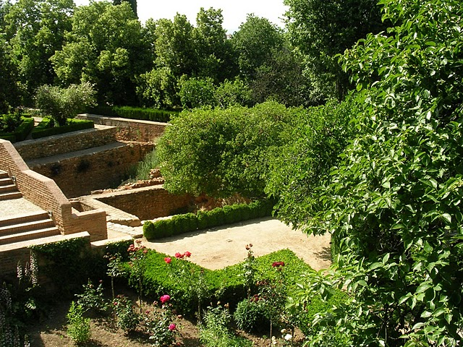
"Es tan importante este conocernos, que no querría en ello hubiese jamás relajación, por subidas que estéis en los cielos; pues mientras estamos en esta tierra no hay cosa que más nos importe que la humildad." (M1, 2,9)

Slide 6
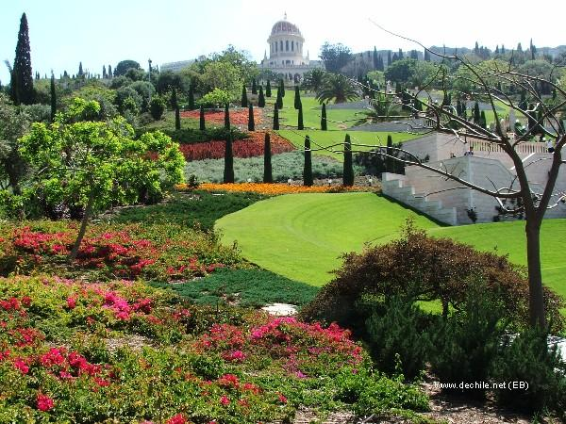
"Todo el daño nos viene de no tener puestos los ojos en Él, que si no mirásemos otra cosa sino al camino, presto llegaríamos; mas damos mil caídas y tropiezos y erramos el camino, por no poner los ojos en el verdadero camino". (C. 16,11)
“Como El no ha de forzar nuestra voluntad, toma lo que le damos, mas no se da a Sí del todo hasta que no nos damos del todo”
(C 28, 12).

Slide 7
EL MAESTRO NOS ENSEÑA

Slide 8
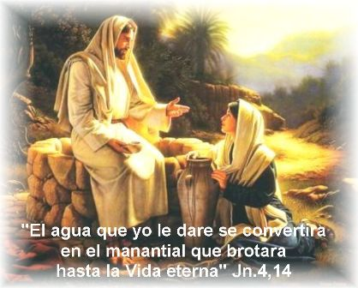

Slide 9
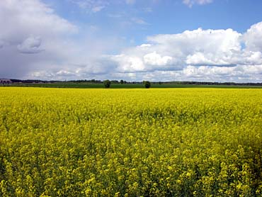
"Dejad que crezcan juntos hasta el día de la siega". (Mateo 13, 26-43)
Trigo y cizaña están mezclados...... y es que al principio, trigo y cizaña se parecen mucho; como en la vida: lo mejor, el don de Dios, la luz... está tan cerca de lo peor, el pecado, la sombra...

Slide 10
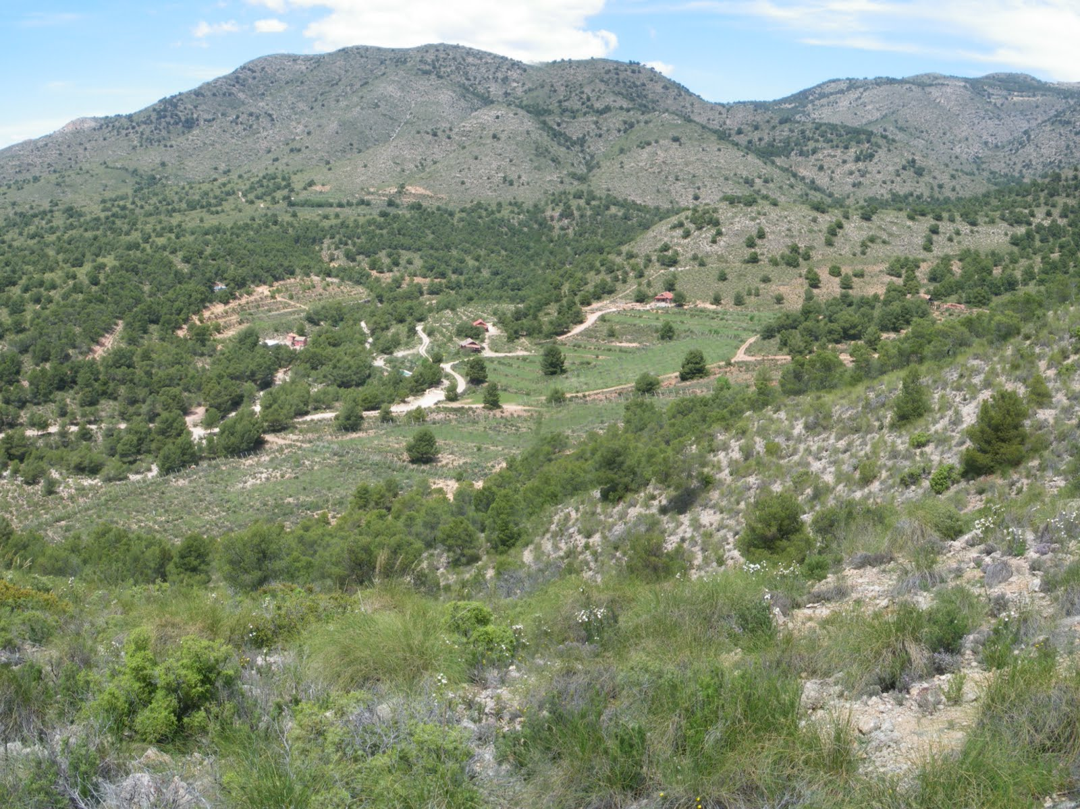
"¿Cómo es que ves la mota en el ojo de tu hermano y no adviertes la viga que hay en el tuyo...?” (Mateo 7, 1-5)
Denuncia la mentira de quien ve el pecado ajeno y es incapaz de ver el propio... no hay nadie sin defecto...

Slide 11
"El ojo es lámpara del cuerpo"... (Mateo 6, 22-23).
Necesidad de tener una conciencia recta que nos permita iluminar nuestro ser entero…; el conocimiento es camino para la humildad.

Slide 12
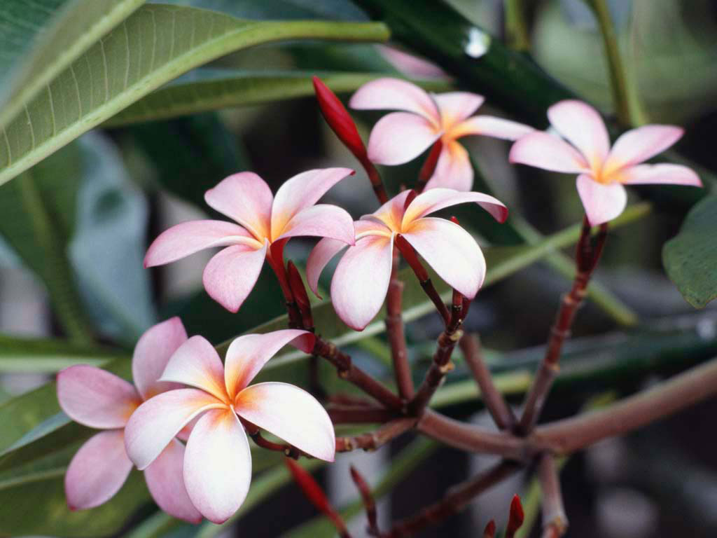
"Vigilad, pues no sabéis el día ni la hora". (Mateo 25, 1-13)
"A Él no le interesa que superemos las actitudes negativas de nuestro corazón, porque es el único camino que tiene para fundarnos en humildad.
Tal es el fruto de este "andar en verdad": LA HUMILDAD.
Sin ella, Dios no hace su obra. Es como el subsuelo de nuestro ser persona, el "humus" de la vida de Dios en nosotros.

Slide 13
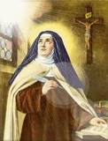
TERESA MAESTRA Y DISCÍPULA DE HUMILDAD

Slide 14
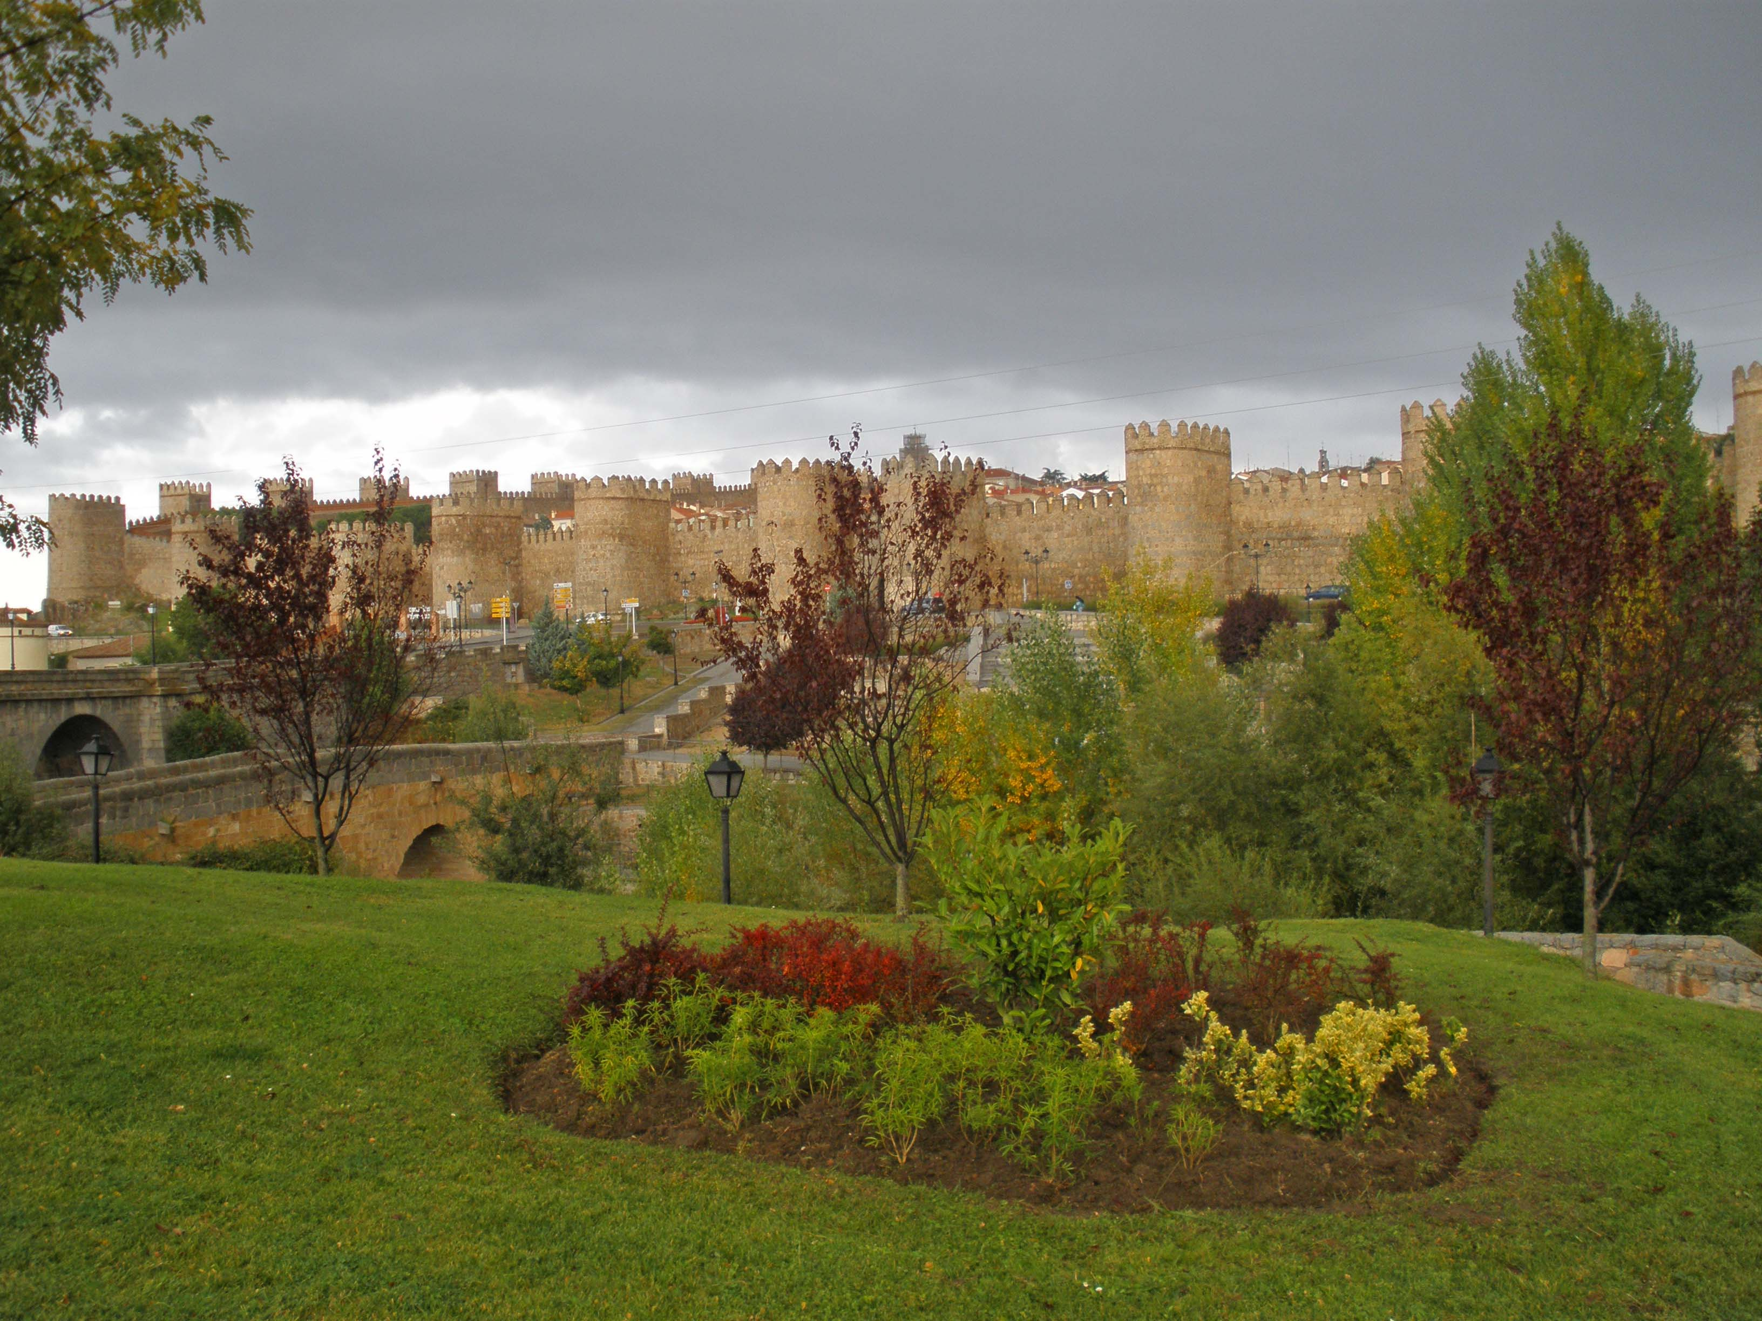
“La verdadera humilde ha de desear con verdad ser tenida en poco... aquí no son menester fuerzas corporales sino ayuda de Dios." (C. 15, 2).

Slide 15
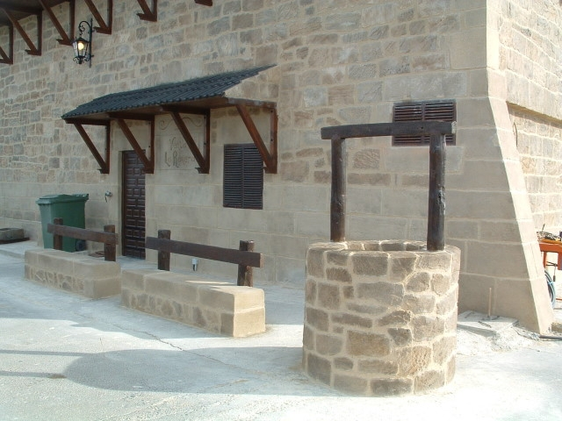
"Dios nos libre, hermanas, cuando algo hiciéremos no perfecto, decir: 'no somos ángeles, no somos santas'. Mirad que, aunque no lo somos, es gran bien pensar que si nos esforzamos, lo podríamos ser dándonos Dios la mano; y no hayáis miedo de que quede por Él si no queda por nosotras... Esta presunción querría yo en esta casa, que hace siempre crecer la humildad: tener una santa osadía, que Dios ayuda a las fuertes y no es aceptador de personas". (C. 16, 12)
3 – Dimensión Trinitaria.

Slide 16
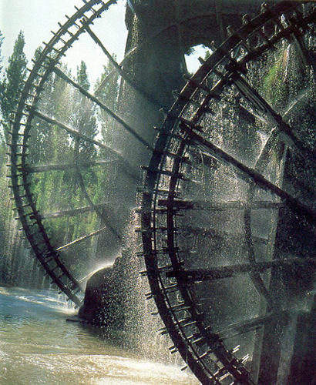
"LA VERDADERA HUMILDE HA DE IR CONTENTA POR EL CAMINO QUE LE LLEVARE EL SEÑOR..."
(C.17, título).

Slide 17
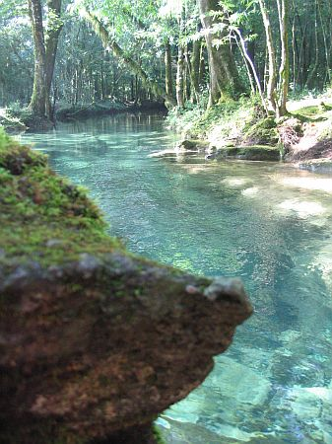
"Miren que la verdadera humildad está mucho en estar muy prontas en contentarse con lo que el Señor quisiere hacer de ellas y siempre hallarse indignas de llamarse sus siervas...”
(C 17,6)

Slide 18
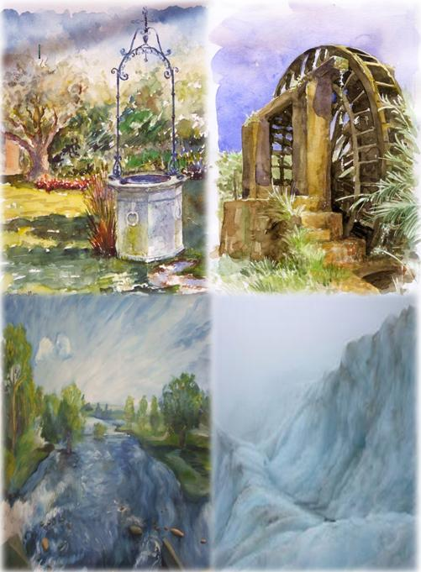
"Gentil humildad será querer vosotras escoger.
Dejad hacer al Señor de la casa, que entiende lo que os conviene y lo que le conviene a Él también".
(C. 17, 7).

Slide 19
La humildad es la actitud que nos sitúa de un modo correcto, como auténticas personas, ante todo, ante los demás y ante Dios. Nos sitúa desde abajo, como Jesús.
A lo largo de nuestra vida necesitamos discernimiento para desentrañar la verdad en nuestro modo de relación. Porque podemos encubrir actitudes "mentirosas", deseos ocultos, en los que la verdad de Dios, de las personas... de toda la realidad... todavía no tiene cabida.
regalo del discípulo ver que su maestro le ama” (C 26, 10).

Slide 20
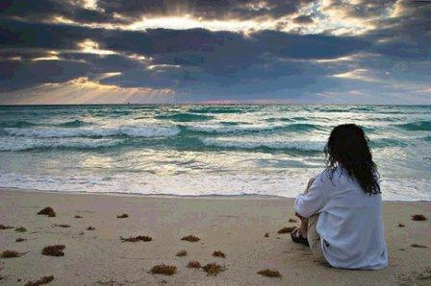
ESCUELA DE CAMINANTES
"ser tales": desasimiento
(C.8,1)

Slide 21
LA SANTA MADRE TERESA
NOS ENSEÑA

Slide 22
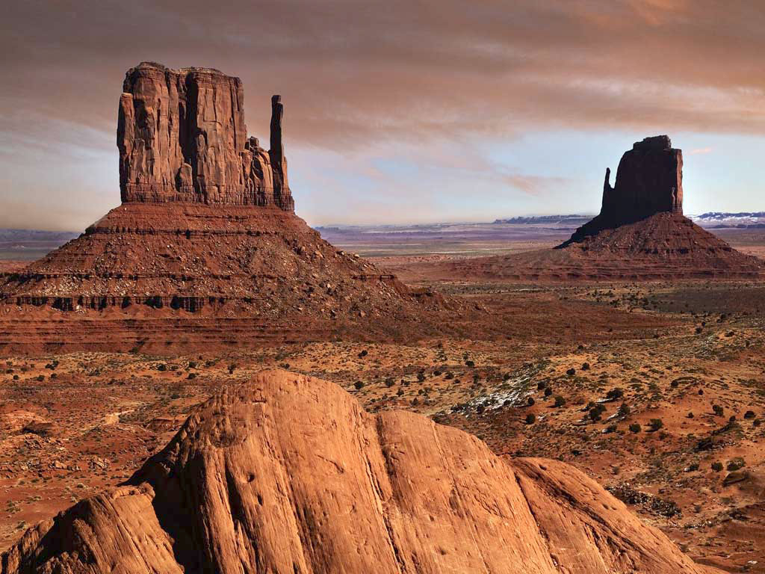
“Ahora vengamos al desasimiento que hemos de tener, porque en esto está el todo. Aquí digo está el todo, porque abrazándonos con sólo el Criador y no se nos dando nada por todo lo criado, su Majestad infunde de manera las virtudes que trabajando nosotras poco a poco lo que es en nosotras no tendremos mucho más que pelear... En Él están todos los bienes. Alabémosle que nos juntó aquí, adonde no se trata otra cosa sino de esto.” (Camino 8, 1)

Slide 23
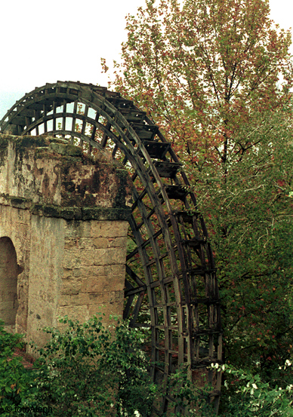
“Creed, hermanas, que sirviéndole a Dios como debéis,
que no hallaréis mejores deudos que los que Su Majestad os enviare. Yo sé que es así. Y que no os faltarán, y en quien no pensáis, hallaréis padres y hermanos” (C. 9, 4)

Slide 24
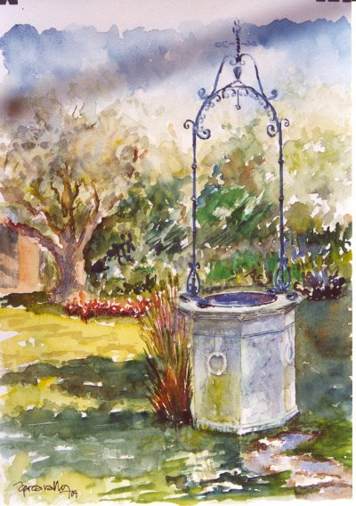
“No creáis que desasiéndonos del mundo y deudos ya parece lo tenemos todo hecho. No os echéis a dormir, que será como el que se acuesta muy sosegado habiendo muy bien cerrado sus puertas por miedo de ladrones, y se los deja en casa.” (Camino 10,1)
junto cabe su Dios… (C. 31, 2).

Slide 25
EL MAESTRO NOS ENSEÑA

Slide 27
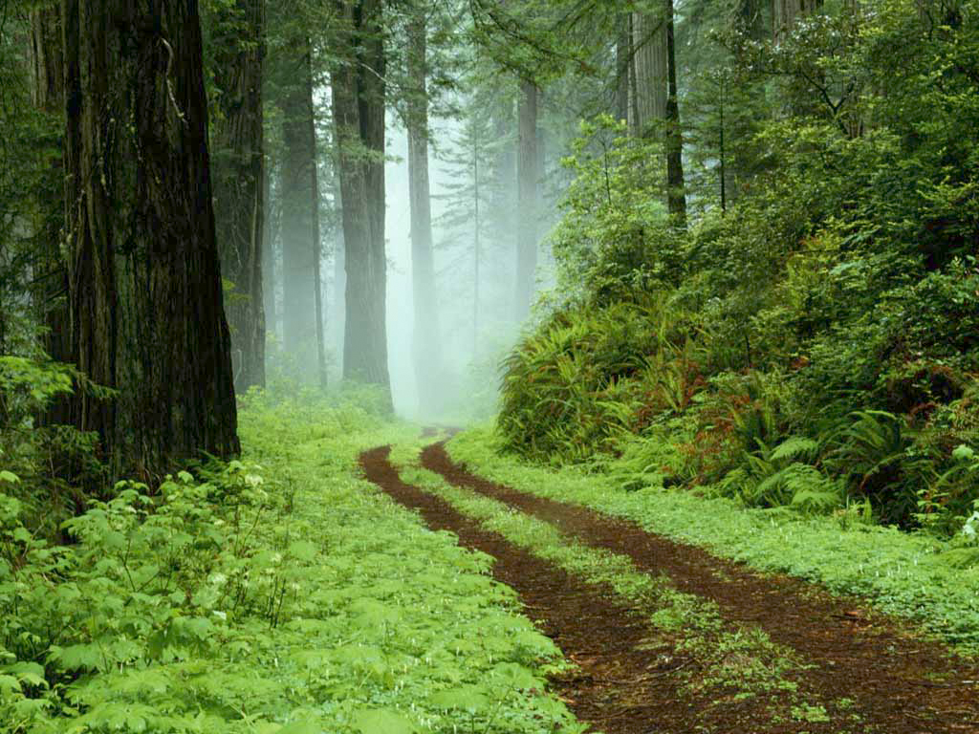
“Cuando Jesús se puso en camino, se le acercó un joven corriendo y le preguntó: Maestro bueno, ¿qué debo hacer para heredar la vida eterna? ... Jesús lo miró fijamente con cariño y le dijo: una cosa te falta: vete, vende lo que tienes y dáselo a los pobres, así tendrás un tesoro en el cielo. Luego ven, y sígueme. Él frunció el ceño y se marchó triste. Jesús, dijo a sus discípulos: ¡qué difícilmente entrarán en el Reino de Dios los que tienen riquezas!” Marcos 10, 17-27
(C 26, 4).

Slide 28
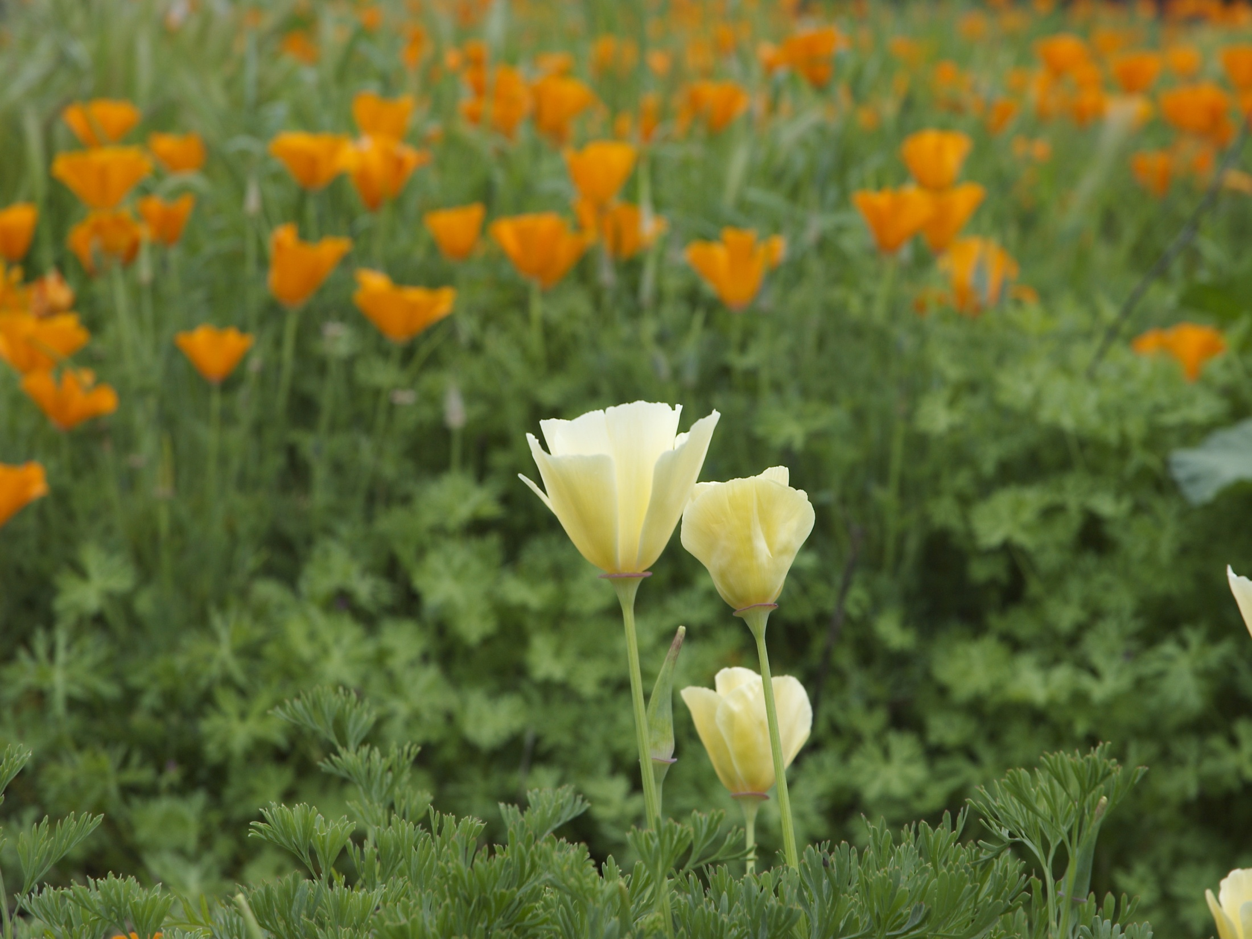
“Zaqueo era un hombre rico y quería conocer a Jesús... se subió a una higuera para verle mejor... Jesús levantó los ojos y le dijo: Zaqueo, baja en seguida, porque hoy tengo que alojarme en tu casa... Zaqueo lo recibió muy contento y le dijo: Señor, la mitad de mis bienes se la doy a los pobres...” Lucas 19, 1-10
Zaqueo se siente amado por él mismo, y se desprende de sus bienes. Le han regalado otra riqueza que le hace feliz y reconoce la injusticia que ha cometido con otras personas. Su conversión le lleva a determinaciones concretas.
baste para esto tan gran interés”
(C 27, 9).

Slide 29
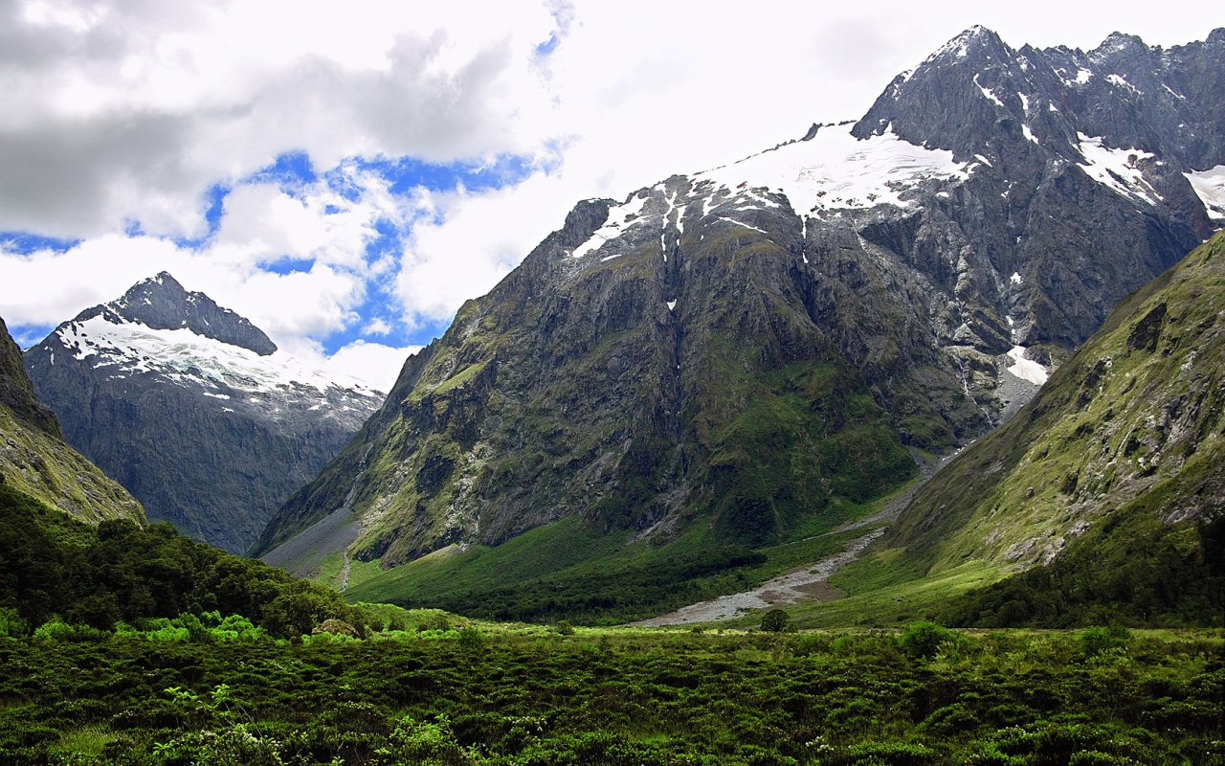
“No andéis preocupados... buscad ante todo el Reino de Dios y lo que es propio de él, buscad el Amor, y Dios os dará todo lo demás... Acumulad aquello que no pierde valor... porque donde está vuestro tesoro, allí está vuestro corazón”. Lucas 12, 22-34
Jesús nos explica en qué consiste la verdadera riqueza y nos invita a BUSCAR LO ESENCIAL. Los afanes y preocupaciones de segundo orden pierden importancia cuando aparece con claridad la preocupación fundamental: EL REINO.
-Desea ratos de soledad para gozar más de aquel bien…”

Slide 30
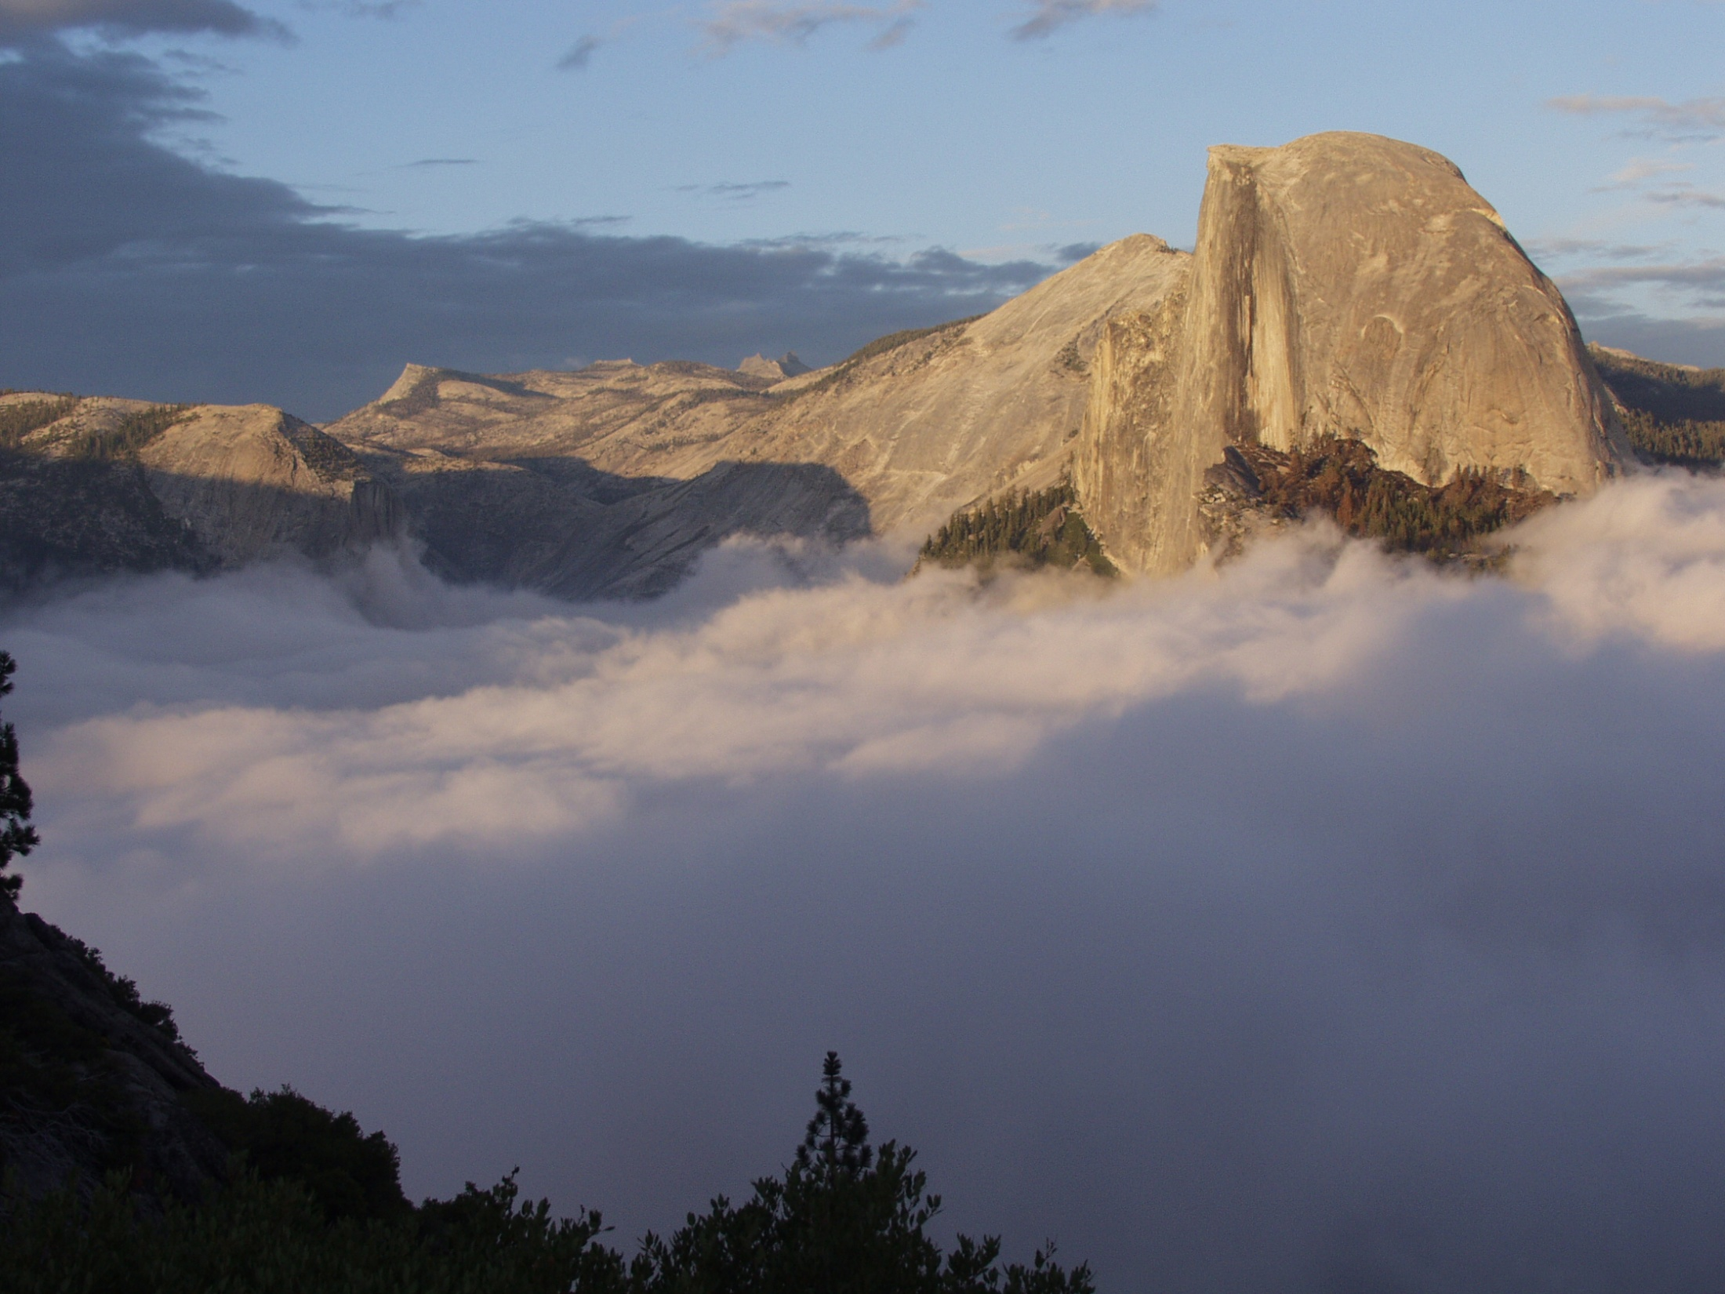
“Mientras iban de camino un discípulo le dijo: Te seguiré a donde quiera que vayas. Jesús le contestó: Las zorras tienen madrigueras y los pájaros del cielo nidos. Pero el Hijo del Hombre no tiene donde reclinar la cabeza...” (Lucas 9, 57-62)
Responder afirmativamente a la llamada de Jesús supone dejar otras cosas. En este pasaje Jesús nos habla de tres condiciones: ir sin nada, como Él... dedicación al anuncio del Reino... y mirar hacia delante con confianza.
haremos nada. El Señor nos dé luz para acertar en todo”. Camino 10, 8
fruto, yo no sé, Señor, cómo sería posible” (C. 32, 2).

Slide 31
TERESA MAESTRA Y DISCÍPULA DE HUMILDAD

Slide 32
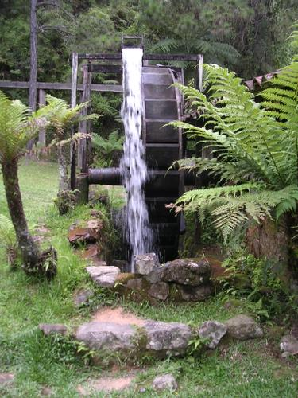
“…cúmplase, Señor, en mí vuestra voluntad, de todos los modos y maneras que Vos, Señor mío quisiereis. Si queréis con trabajos, dadme esfuerzo y vengan; si con persecuciones y enfermedades y deshonras y necesidades, aquí estoy, no volveré el rostro, Padre mío, ni es razón vuelva las espaldas” (C. 32, 10).
mas aquí está el agua más alto y así se trabaja muy menos que en sacarlo del pozo…”

Slide 33
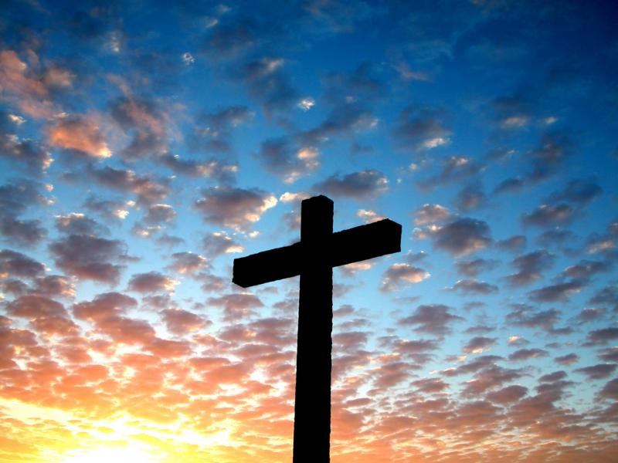
“... la libertad se adquiere con ir poco a poco no haciendo nuestra voluntad y apetito aún en cosas menudas, hasta acabar de rendir el cuerpo al espíritu... Dios nos libre de decir ni pensar “soy más antigua...he más años...he trabajado más... tratan a la otra mejor...” Estos pensamientos hay que atajarlos con presteza y no ponerlos en plática... La misma honra se pierde con desearla... no hay tóxico en el mundo que así mate la perfección como estas cosas.” Camino 12, 1-5.7

Slide 34
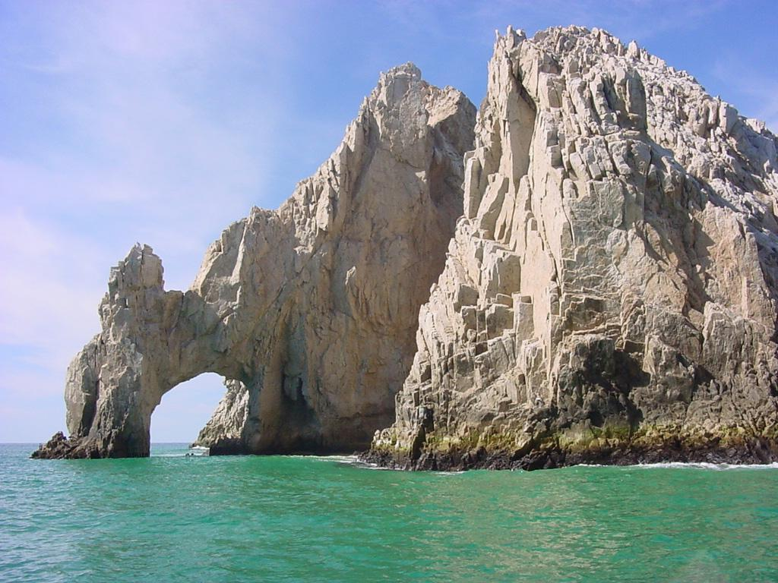
“Huya mil leguas de “razón tuve, hiciéronme sin razón, no tuvo razón quien esto hizo conmigo...” De malas razones nos libre Dios. La que no quisiere llevar cruz, sino la que le dieren muy puesta en razón, no sé para qué está en el monasterio. La que le pareciere es tenida entre todas en menos, se tenga por más bienaventurada. Esta Casa es un cielo, si le puede haber en la tierra, para quien se contenta sólo de contentar a Dios y no hace caso de contento suyo”. Camino 13, 1; 15,7.
que es en lo interior de la voluntad… (C. 31, 10).

Slide 35
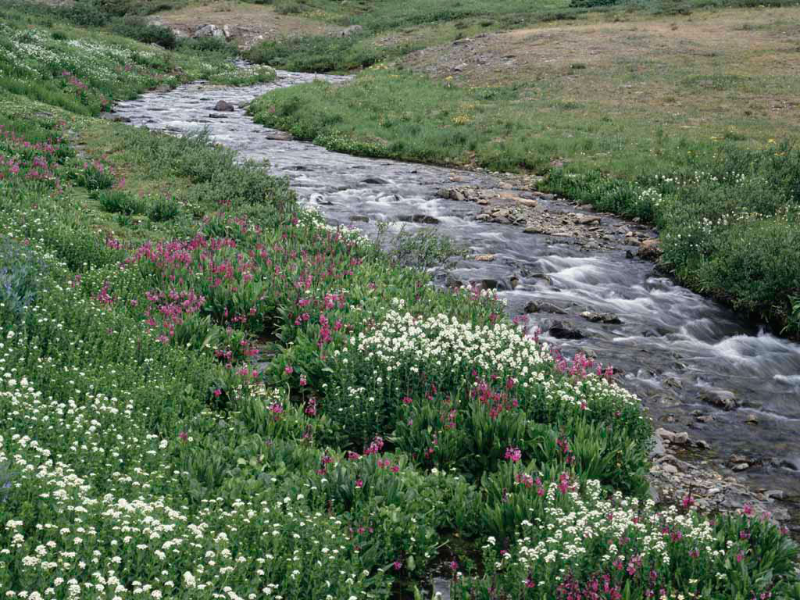
“Cosa imperfecta me parece este quejarnos siempre con livianos males; si podéis sufrirlo, no lo hagáis. Cuando es grave el mal, él mismo se queja. Este cuerpo tiene una falta, que cuanto más le regalan, más necesidades descubre... Sabed sufrir un poquito por amor de Dios, sin que lo sepan todos” Camino 11, 1-3
cómo seremos capaces de darle nuestra voluntad.?

Slide 36
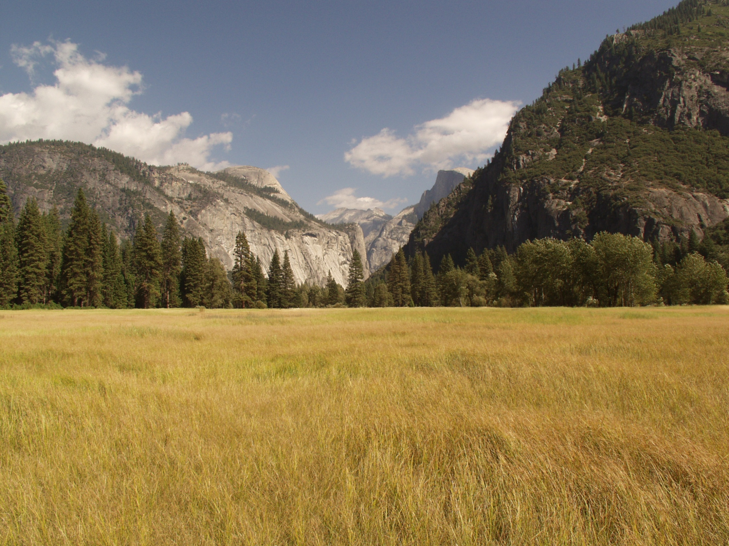
“Algunas quieren huír de sus propias tierras para no estar apegadas a sus deudos. Pero creo no va en huír el cuerpo, sino en que determinadamente se abrace el alma con el buen Jesús, que como allí lo halla todo, lo olvida todo.” (C. 9,5)
decir ‘hágase tu voluntad’.
(C. 32, 10).

Slide 37
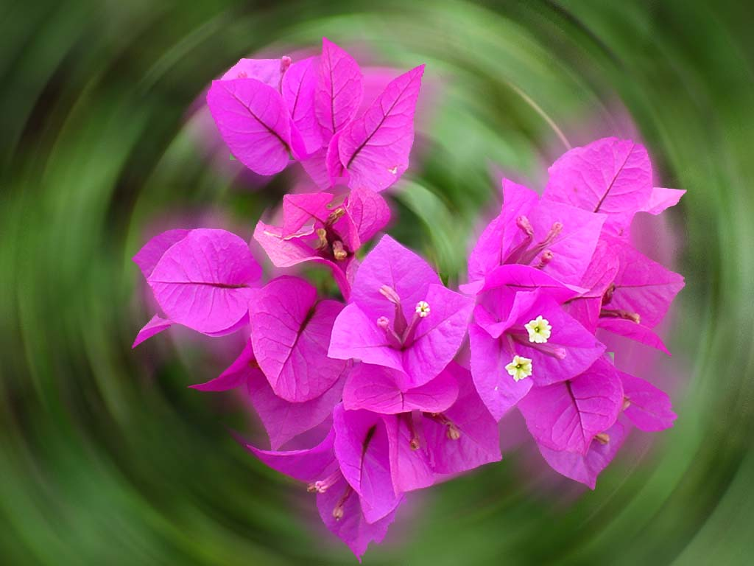
El desasimiento llega en extensión y en profundidad, hasta donde llega el amor real por Jesús, nuestro mayor tesoro.
¿Quién o qué centra mi vida...?
Necesitamos descubrir todas esas adhesiones íntimas donde hemos puesto en juego nuestros gozos y esperanzas, temores y dolores, “para que no estemos engañados”, como nos dice Teresa.
.
de nuevo a crecer las flores…”

Slide 38
“No penséis, amigas y hermanas mías, que serán muchas las cosas que os encargaré. Solas tres me extenderé en declarar: la una, es amor unas con otras; otra desasimiento de todo lo criado; la otra, verdadera humildad, que aunque la digo a la postre, es la principal y las abraza a todas". (C 4, 3-4)

Slide 39
ORACIÓN CONTEMPLATIVA
Trato de amistad,
estando muchas veces
a solas con quien
sabemos nos ama.

Slide 40
Para Teresa de Jesús la oración
equivale a la canalización
de la vida por el cauce de la amistad,
hacia la Persona de Dios,
con la totalidad de un enamoramiento
y la lealtad de una amistad
verdadera e inconfundible.
Así, la palabra dicha de Dios, será o no será oración,
lo será en mayor o menor grado, según
que arranque o no de la vida,
concretamente vivida como amistad con
“quien sabemos nos ama”.
De ahí su definición de oración
como trato de amistad con Dios, presente en
nosotros y abierto a la comunión de amor.
El dinamismo de esta oración-vida conduce a
la madurez espiritual y a una interiorización
progresiva.

Slide 41
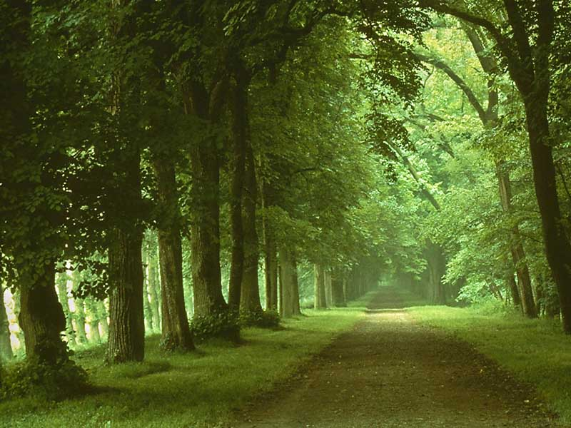
Para aprovechar mucho en este camino
y subir a las moradas que deseamos,
no está la cosa en pensar mucho,
sino en amar mucho.

Slide 42
Los que comienzan a tener oración,
podemos decir, son los que sacan
el agua del pozo;
que es muy a su trabajo…

Slide 43
El segundo modo de sacar agua, que el Señor del huerto
ordenó, implica menos trabajo y saca más agua
será con ayuda de un torno.

Slide 44
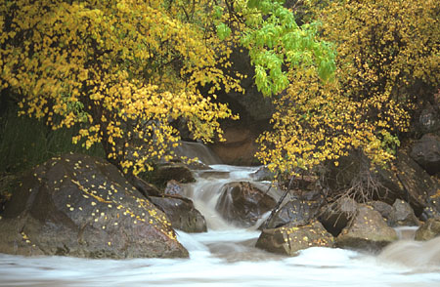
La tercera agua con que se riega esta huerta,
es agua corriente de río o de fuente que se
riega muy a menos trabajo.

Slide 45
Ahora hablando de esta cuarta agua,
que viene del cielo para con su abundancia
henchir todo este huerto… ya se vé que
descanso tuviera el hortelano.

Slide 46
Los que tienen oración,
han de hacer de cuenta
que su alma es un huerto
que deben cuidar y
regar como buenos hortelanos. Que es muy
A su trabajo

Slide 47
En la oración es donde el Señor da luz
para entender las verdades.

Slide 48
La oración para ser verdadera
debe ir acompañada
de la mortificación,
porque regalo y
oración no se
compadecen.

Slide 49
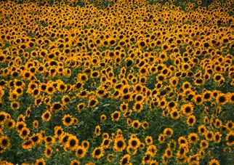
La oración es el principio para ganar
todas las virtudes.

Slide 50
Para esto es la oración…
para que nazcan obras, obras, …

Slide 51
Que no hay edificio de tanta hermosura
como un alma limpia y llena de virtudes.
En este palacio está el gran Rey.

Slide 52
La puerta para entrar en el
castillo del alma es la oración

Slide 53
Para buscar a Dios es mejor buscarlo en nuestro
interior, porque se halla mejor y más a nuestro
provecho que en la creatura.

Slide 54
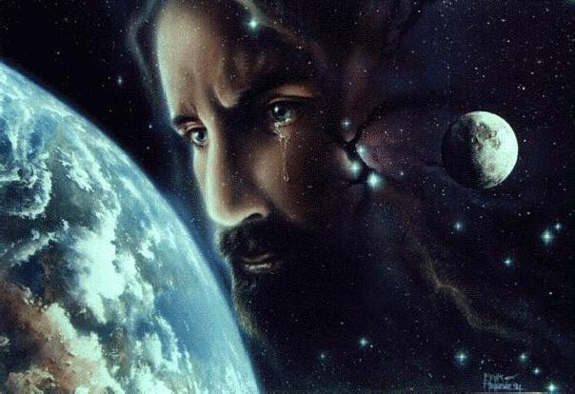
Pensar y entender
qué hablamos
y con quién hablamos
y lo mucho que estamos
obligados a servir,
esto es oración contemplativa.

Slide 55
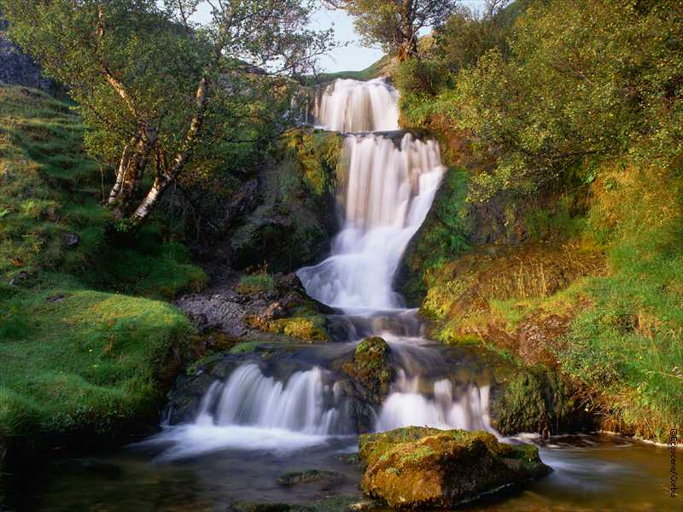
No tengáis miedo os deje morir de sed
el Señor que nos llama a que bebamos
de esta fuente.

Slide 56
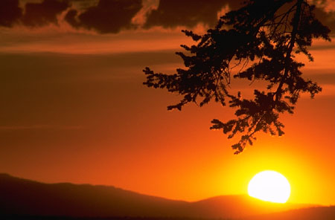
En la contemplación su Majestad
es el que lo hace todo.

Slide 57
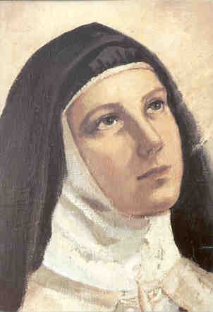
QUIEN A
DIOS TIENE
NADA LE
FALTA, SOLO
DIOS BASTA.

